Slide 1
Collations et snack
Cardinaux yan

Slide 2
Définition
Ce mode d’alimentation a pris beaucoup d’importance ces dernières années, ce qui va obliger de nombreux établissements à adapter leurs structures
Les possibilités de choix sont très diverses et vont des amuses-bouches, en passant par les bouchées de cocktail, jusqu’à ce que l’on appelle le « fingerfood »
Dans la cuisine classique, le club-sandwich est le plus connu

Slide 3
Définition
L’offre s’oriente selon le type de clientèle ou de manifestation, comme les cocktails, les buffets debout, etc.
Au niveau international aussi, les snacks occupent une place importante
On mentionnera en particulier les tapas espagnoles, les mezze grecs, les smorrebrod scandinaves, les zakouski russes ou les sushis japonais
Le plus souvent, les snacks sont composés d’ingrédients simples et l’on peut créer sans grandes difficultés des combinaisons appétissantes

Slide 4
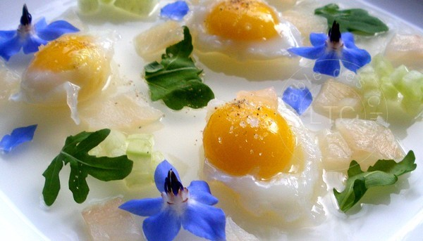
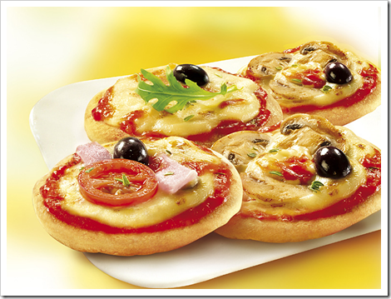
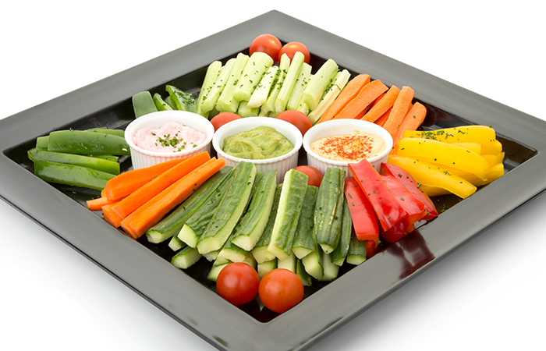
3 Groupes de snacks
Snacks | Photos
Petites délicatesses avec une haute valeur de plaisir
Snacks très nourrissants
Collations bonnes pour la santé

Slide 5
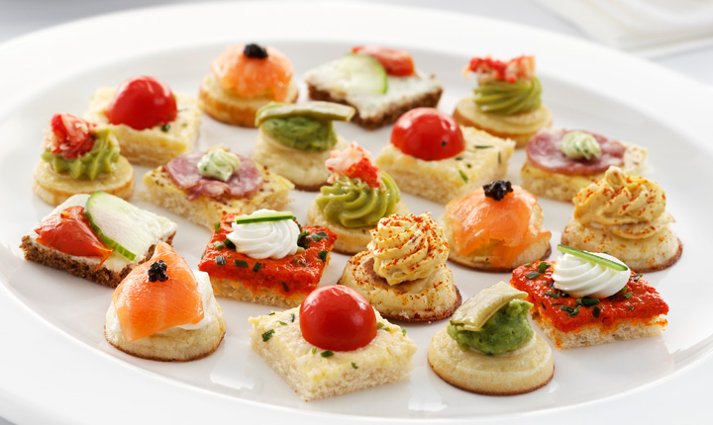
Petites délicatesses avec une haute valeur de plaisir (bouchées de cocktail)
Les bouchées de cocktail sont servies sur des plateaux, avec des serviettes
Les canapés sont particulièrement appréciés
Au lieu du pain anglais, on peut aussi utiliser des pains spéciaux comme le pain croustillant, le pain complet, le pumpernickel, etc.
Comme garniture, on prendra du tartare, du jambon cuit ou cru, de la viande séchée, du salami, du roastbeef, du saumon fumé, des queues d’écrevisse, des crevettes, des anchois, des points d’asperges, des tranches de tomates, du fromage à pâte molle, des fromages à tartiner, etc.
Exemples de bouchées de cocktail
Œufs de caille pochés sur saumon fumé
Fonds d’artichauts à la mousse de homard
Profiteroles au roquefort
Pointes d’asperges au jambon de Parme
Moules marinées aux herbes

Slide 6
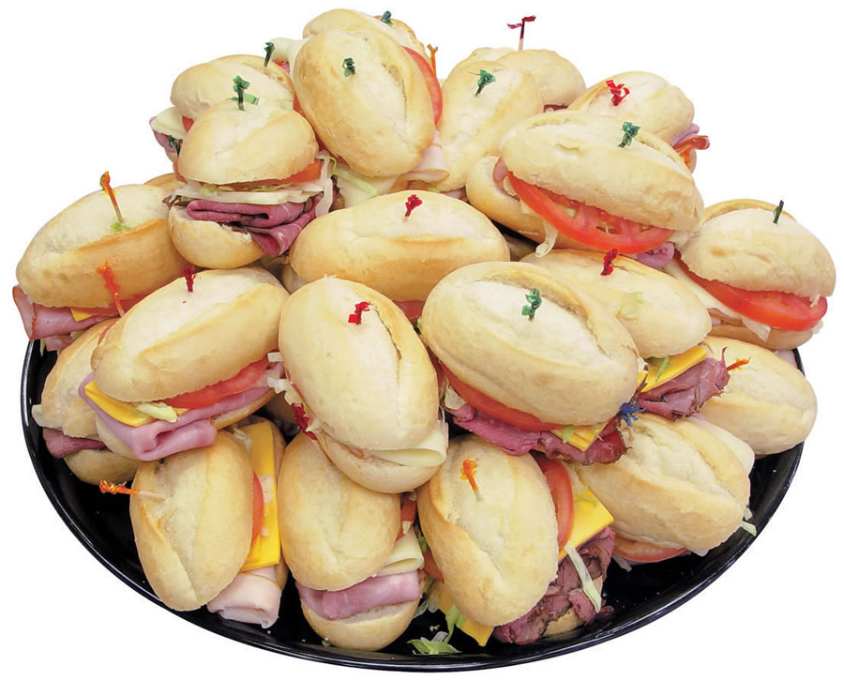
Snacks très nourrissants
Ce groupe est dominé par les sandwichs et combinaisons à base de pâte
Contrairement aux canapés coupés en bouchées, les sandwichs sont des tranches de pain entières ou tranchées par la moitié en diagonale
Comme garniture, on utilise du jambon, du rôti froid, de la charcuterie, du poulet, du thon, des sardines, du fromage dur ou à pâte molle, des œufs, des mélanges à base de beurre, etc.
Exemples de snacks à base de pâte
Croissant au jambon
Saucisses en croûte
Hot-dogs
Mini-Pizzas
Beignets aux champignons
Tartelettes au fromage
Profiteroles à la salade de volaille
Brioches au roquefort
Rouleaux de printemps
Pitas au houmous

Slide 7
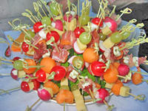
Collations bonnes pour la santé
Exemples de snacks
Barquettes de concombre à la salade de riz
Tranches de tomates à la mozzarella
Fonds d’artichauts farcis de salade grecque
Avocats à la vinaigrette aux œufs
Crudités et leurs dips
Tranches de melon au cottage cheese
Ce groupe comprend avant tout des fruits frais et des combinaisons de légumes

